Slide 1
GRUPO VI.D.A LAGUNA A.C.

Slide 2
QUIENES SOMOS Y QUE HACEMOS?
GRUPO DE VICTIMAS INDIRECTAS QUE SE DEDICA A LA BUSQUEDA DE SUS FAMILIARES DESAPARECIDOS. AGRUPADOS DESDE EL 2013 Y QUE HEMOS APOYADO PARA LA LOCALIZACION DE 30 PERSONAS CON TRABAJOS DE REACCION INMEDIATA Y 25 EN RASTREO. HEMOS PARTICIPADO EN DIVERSAS MARCHAS, FOROS, TALLERES, APORTADO IDEAS PARA LEYES , PARTICIPADO EN EL SENADO Y EN LA CAMARA DE DIPUTADOS

Slide 3
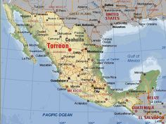
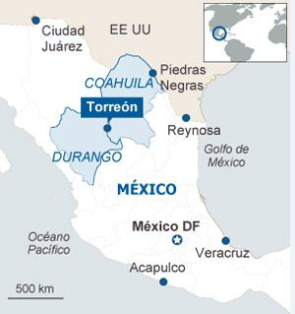
DONDE ESTAMOS?

Slide 4
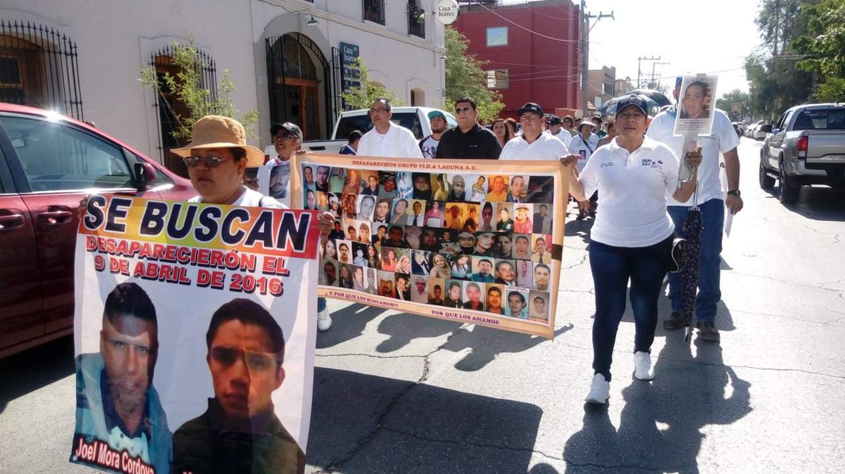
ACCIONES DEL GRUPO DESDE 2013
MARCHAS PARA EXIGIR
ESCUCHAME !!

Slide 5
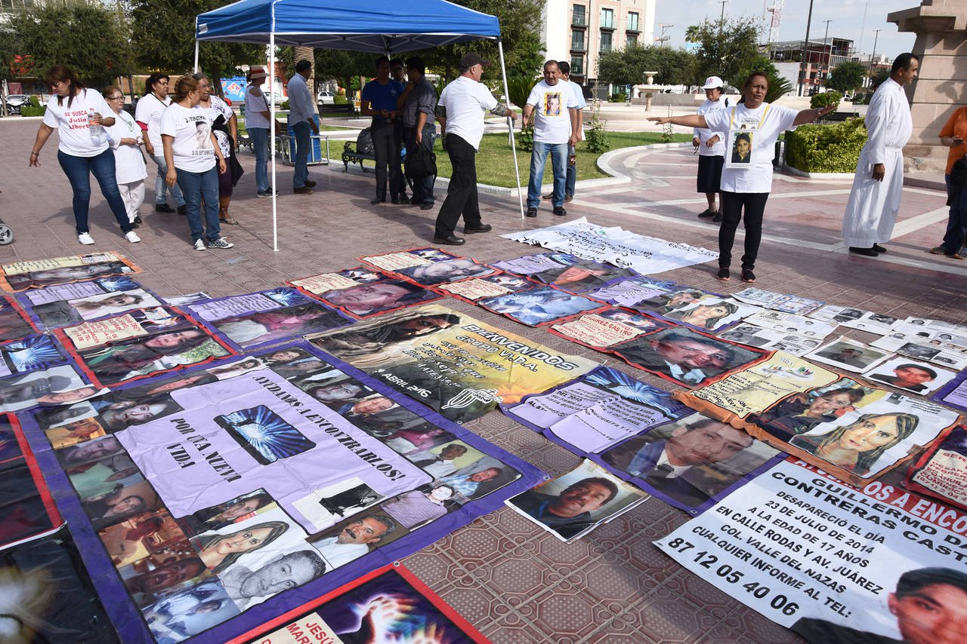
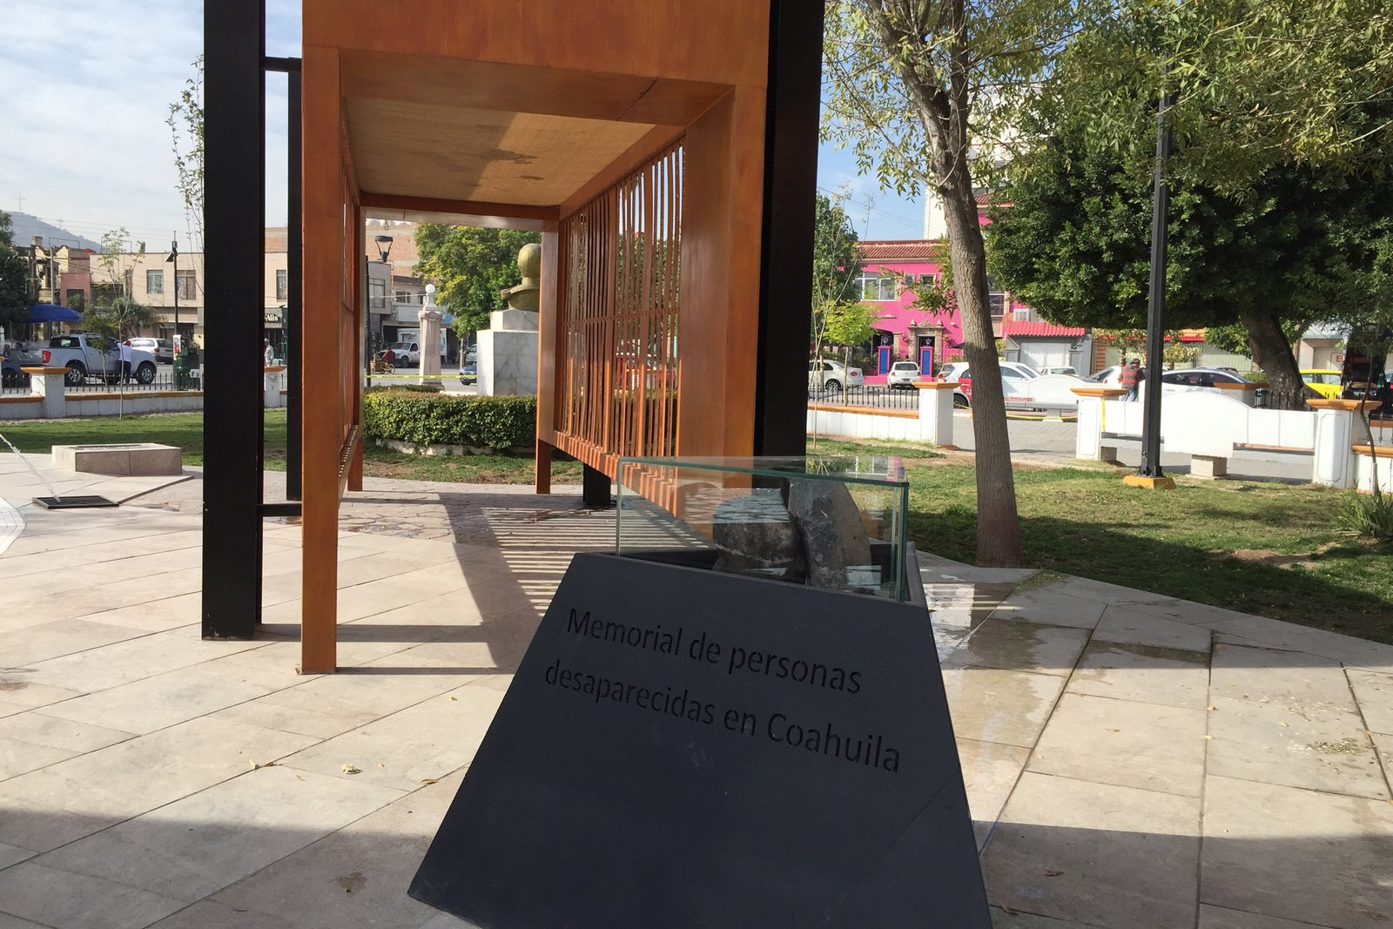
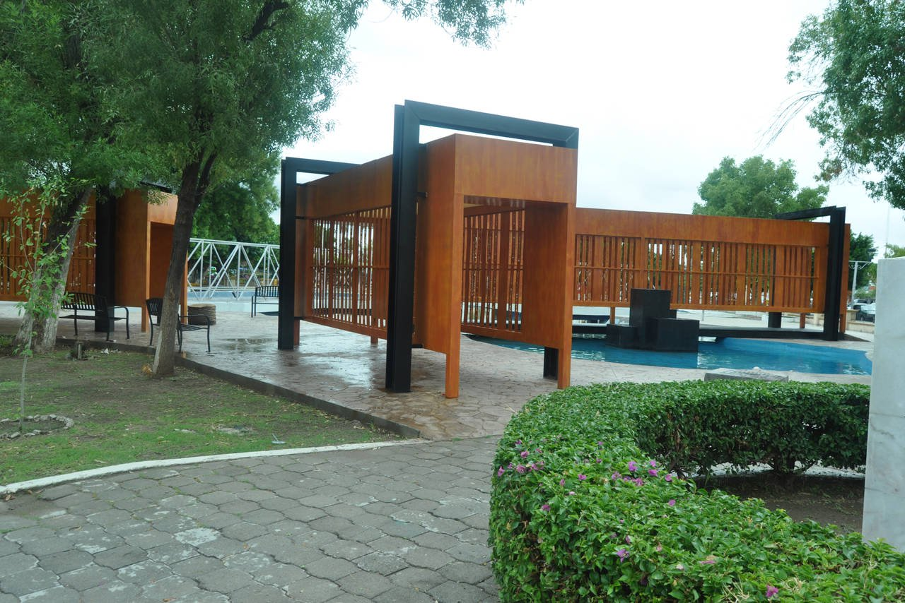
PLANTONES Y LA CONSTRUCCION DE MEMORIAL

Slide 6
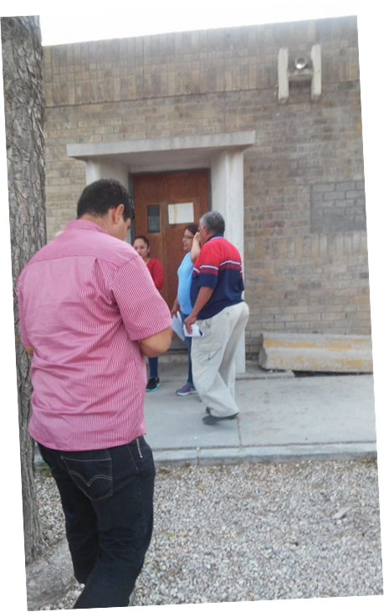
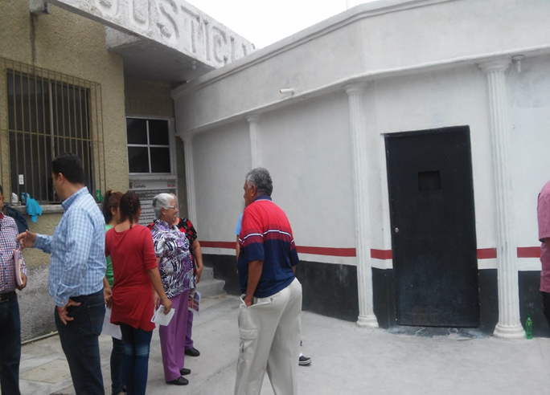
PIONEROS A NIVEL NACIONAL EN LA BUSQUEDA EN CENTROS DE REHABILITACION SOCIAL (CERESOS)
BUSQUEDA EN VIDA DE NUESTROS SERES AMADOS, TESTIGOS NOS HAN DICHO QUE HAY PERSONAS DESAPARECIDAS SIN REGISTROS, PRIVADAS DE SU LIBERTAD EN ESTOS CENTROS PENITENCIARIOS

Slide 7
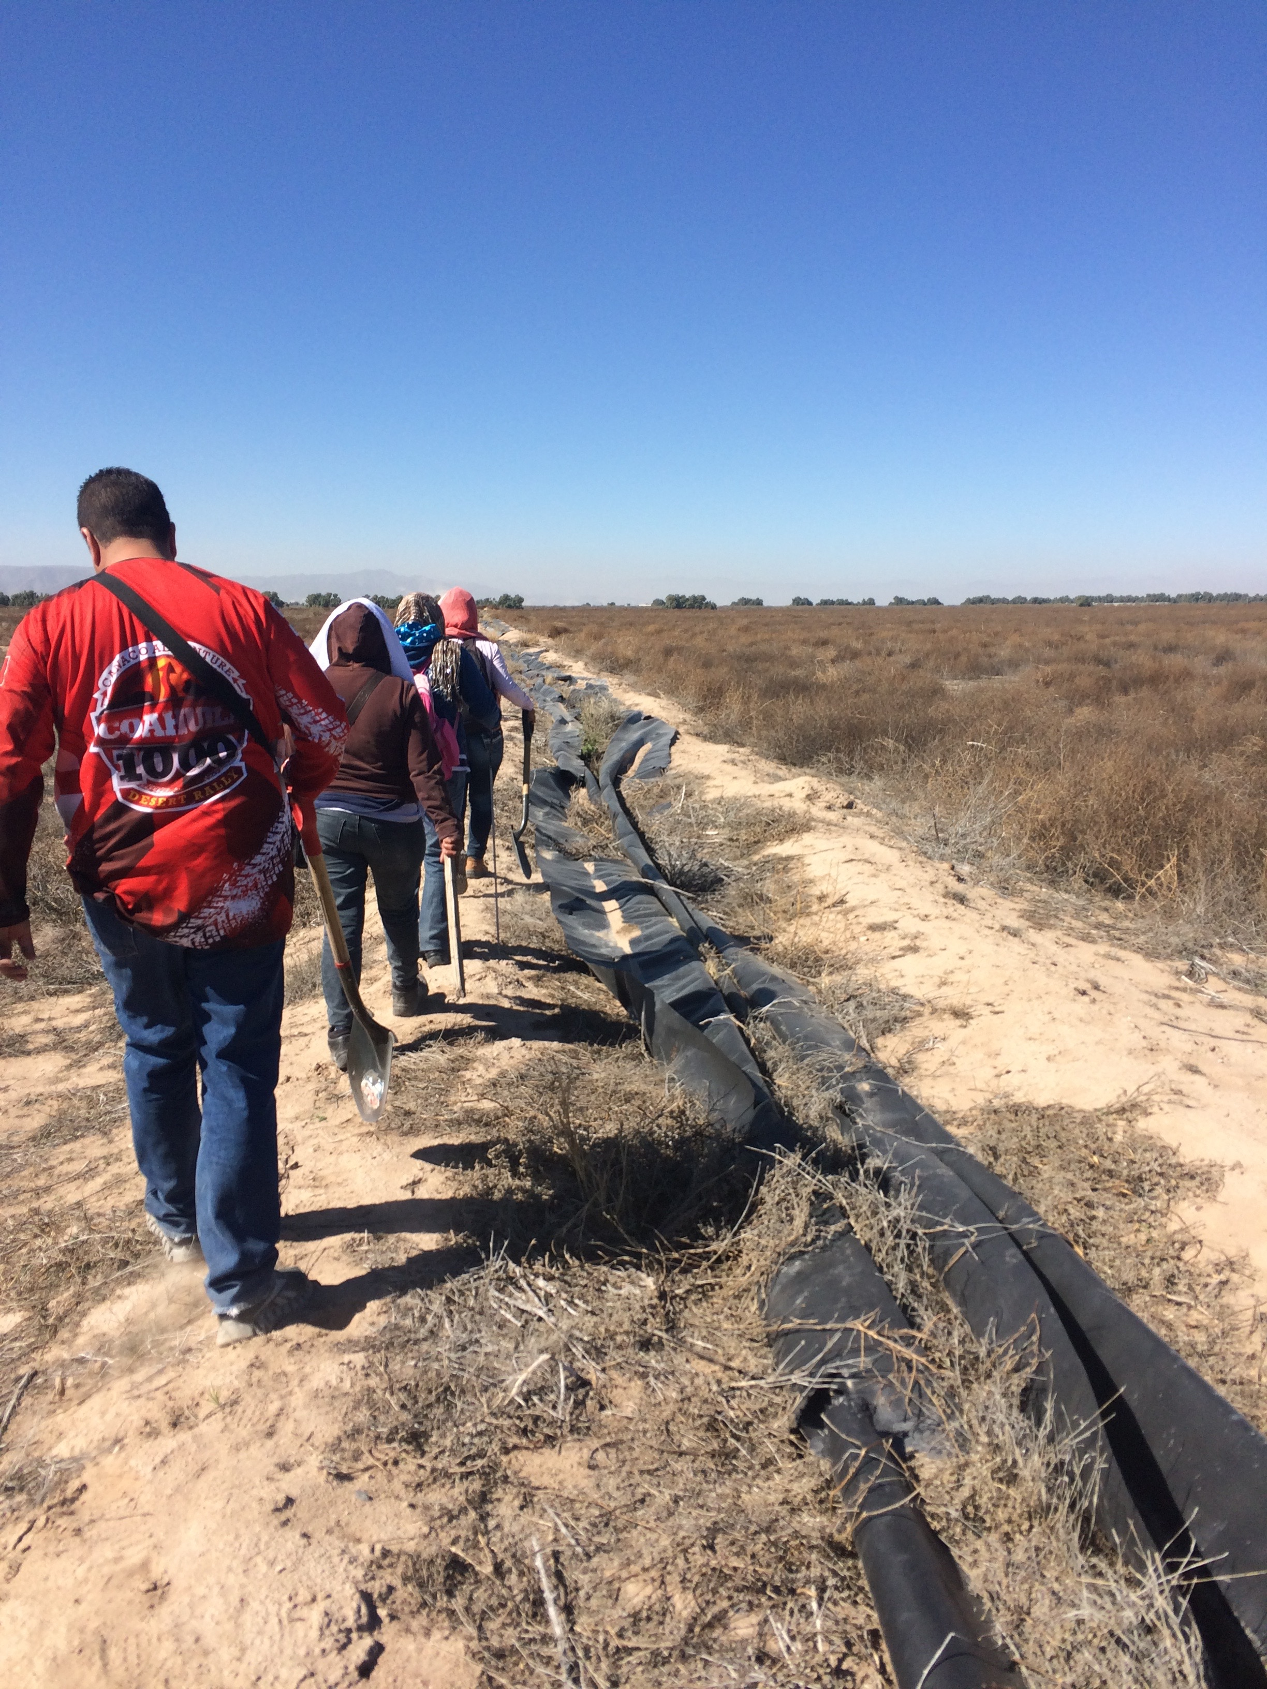
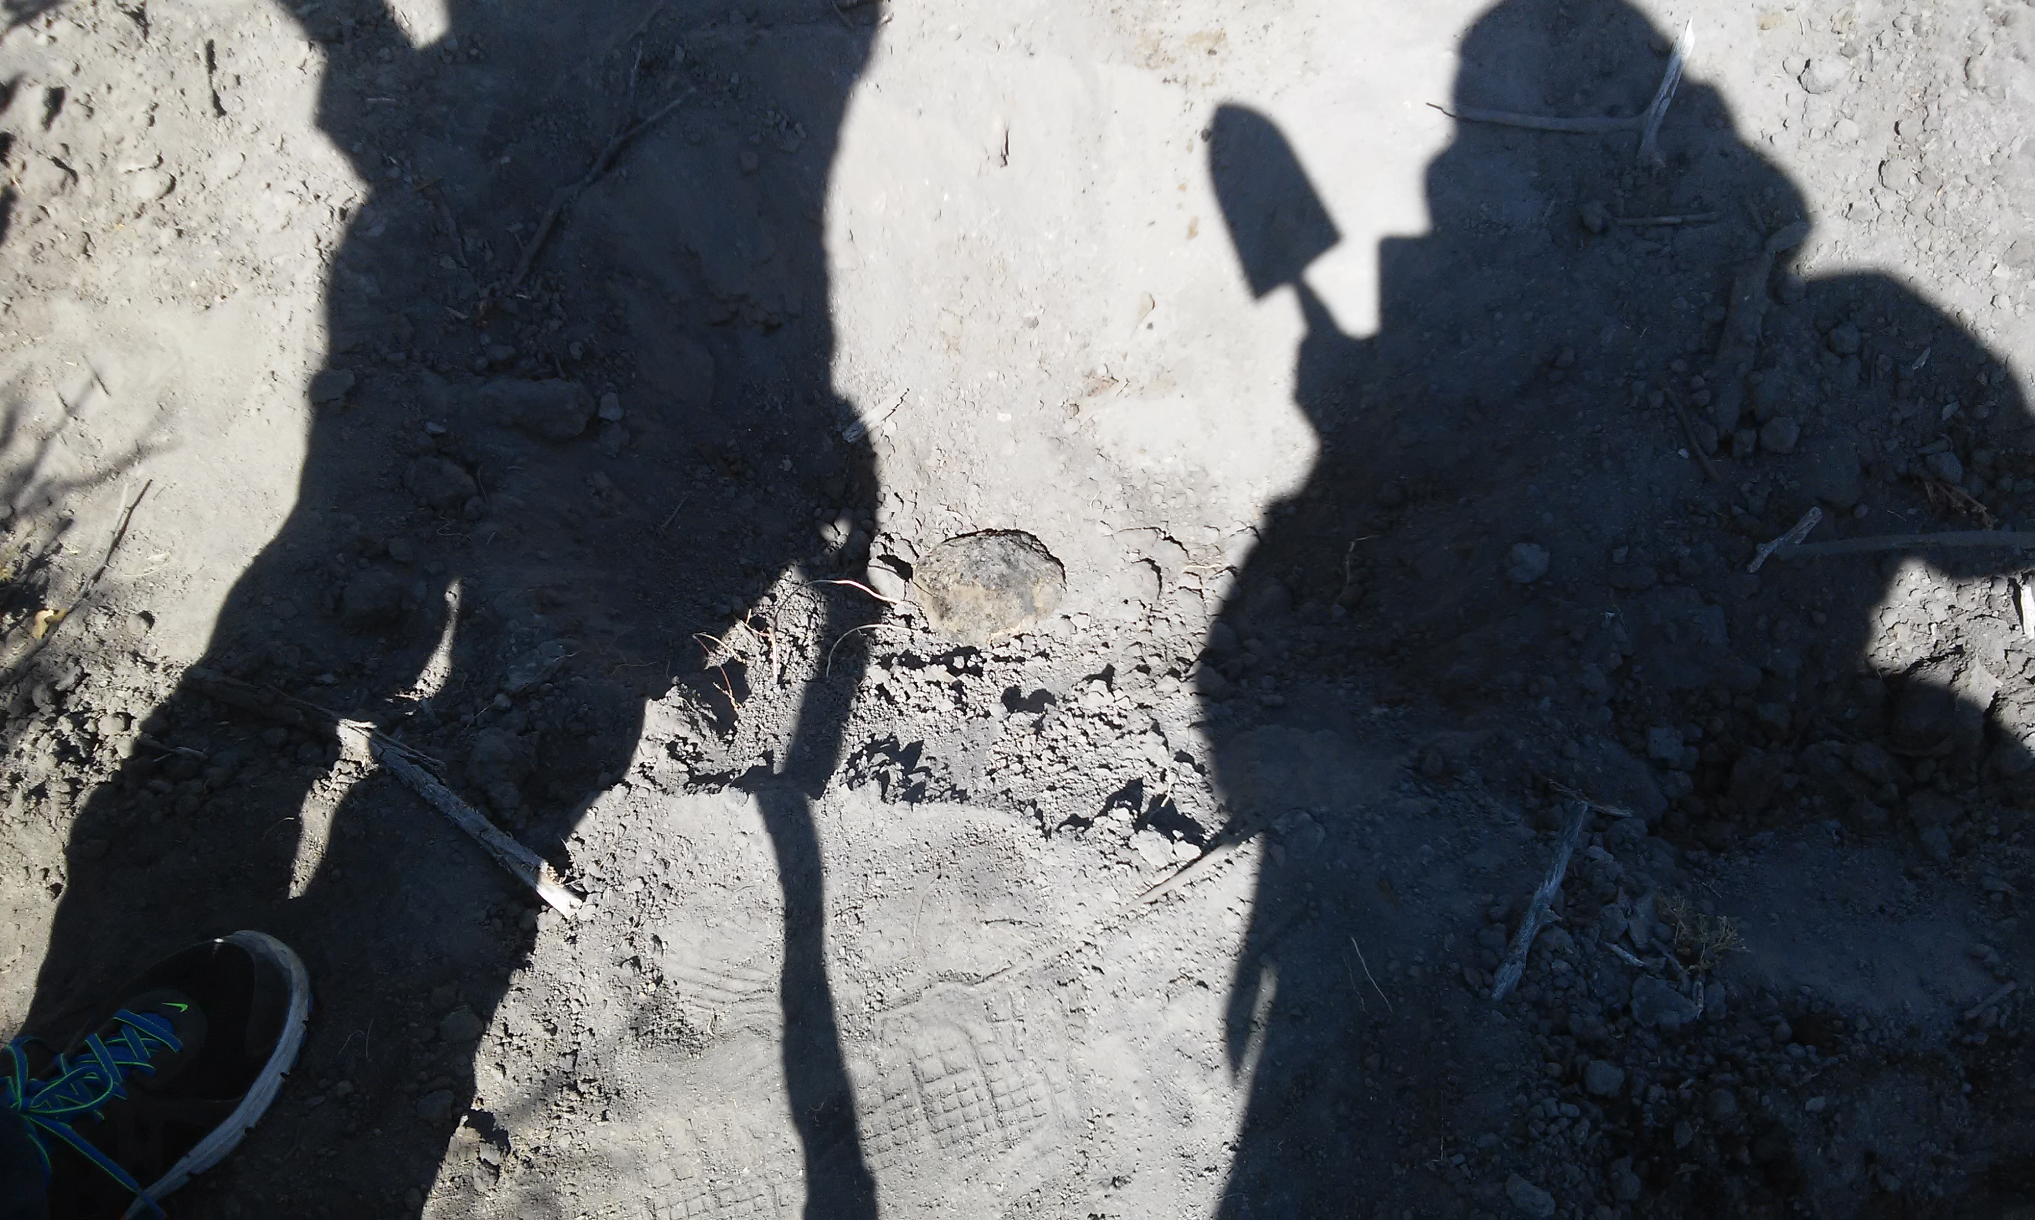
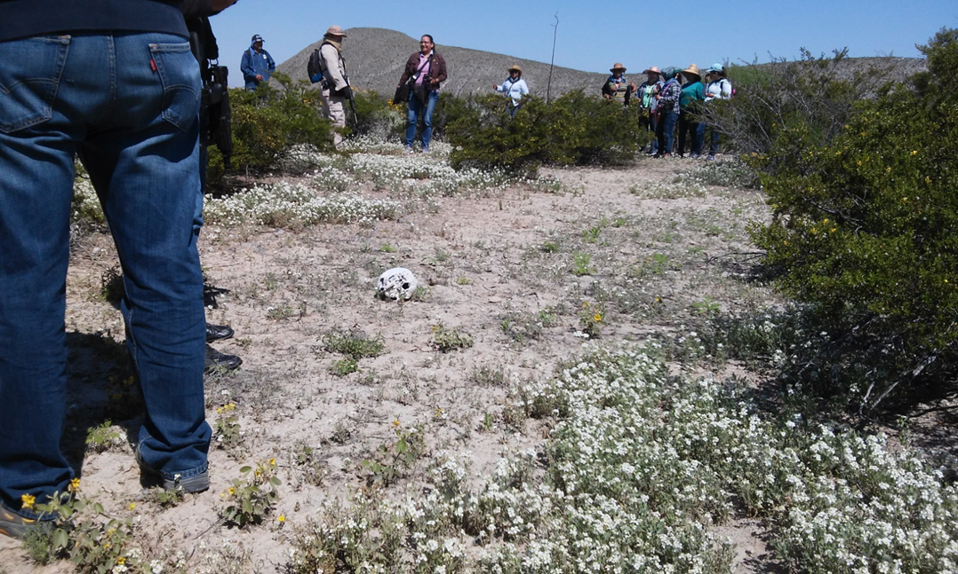
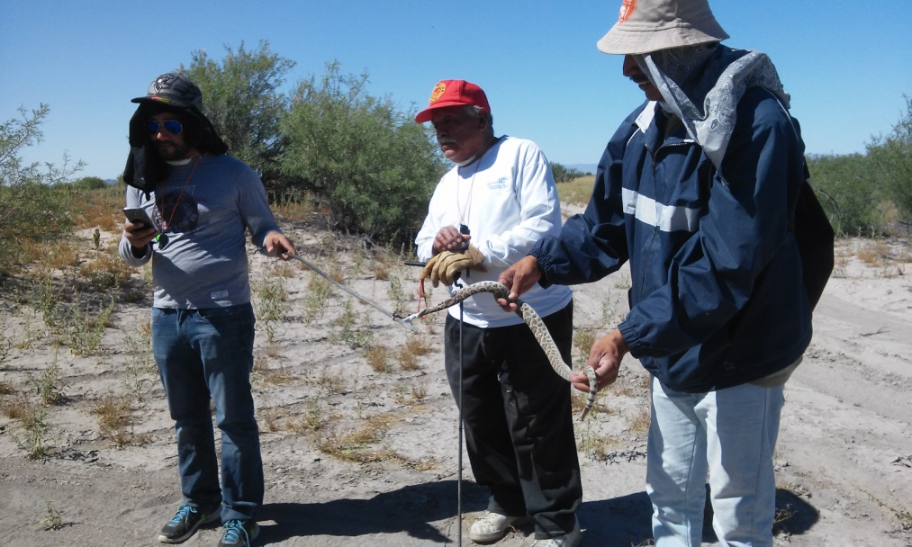
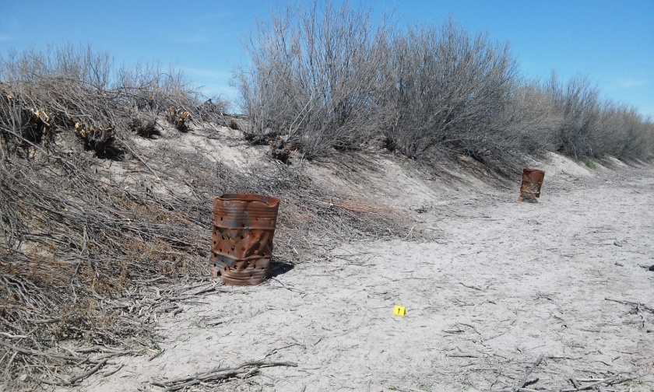
PIONEROS EN RASTREO DE RESTOS OSEOS EN DIFERENTES PUNTOS DEL ESTADO Y APOYO A OTROS ESTADOS COMO NUEVO LEON, VERACRUZ, CHIHUAHUA,DURANGO, MORELIA

Slide 8
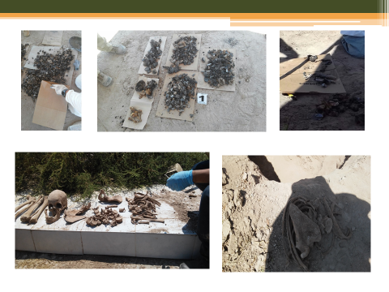
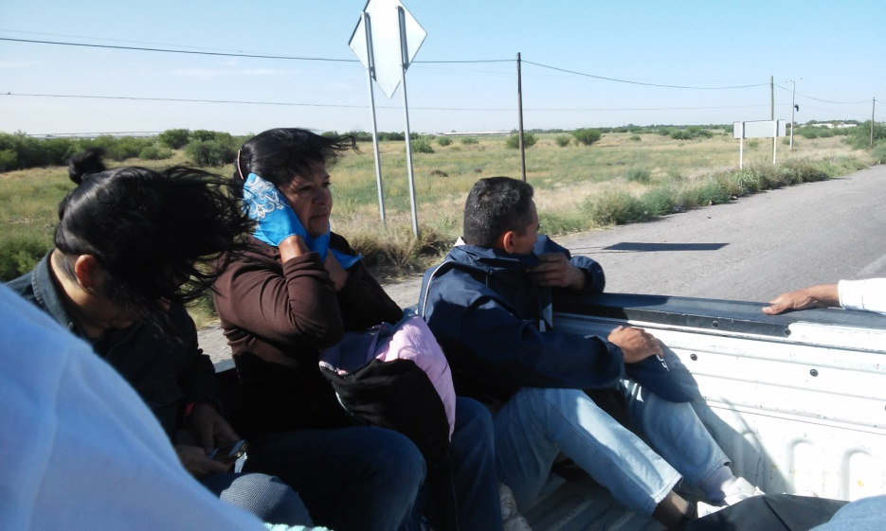

Slide 9
LOS LUGARES DONDE HEMOS ENCONTRADO RESTOS OSEOS SON
1.-PANTEON MUNICIPAL TORREON 19.- SANTA SOFIA
2.-CERRO BOLA 20.-EL VOLCAN
3.-EJIDO EL SOL 21.- SAN ANTONIO DEL ALTO
4.-CERRITOS MUNICIPIO DE SAN PEDRO 22.- COAHUAYANA EN MICHOACAN
5.-SAN SALVADOR ENTRE OTROS
6.-ESTACION CLAUDIO 23.- FRANCISCO AGUANAVAL
7.-LA ROSITA 24.- FLORES MAGON
8.-BUENOS AIRES 25.- SIMON BOLIVAR
9.-EL VENADO 26.- CUEVA DEL TABACO
10.-EL CANTABRO
11.-LA UNION
12.-PATROCINIO
13.-JIMENEZ DGO
14.-CABALLO BLANCO
15.-JUAREZ CHIHUAHUA
16.-SANTA ELENA
17.-SAN ANTONIO DE GURZA
18.-RANCHO ALEGRE
SIENDO PATROCINIO EL LUGAR MAS TERRIBLE Y DOLOROSO PUES NO ES UNA FOSA ES UNA ZONA DE EXTERMINIO DE 66 HECTAREAS DE LOS CUALES SE HAN TRABAJADO 64 CUADRANTES HASTA AHORA CON 3 AÑOS TRABAJANDO Y NO SE HA TERMINADO

Slide 10
EMERGENCIA FORENSE
HEMOS ENCONTRADO RESTOS, OSAMENTAS Y CUERPOS EN DESCOMPOSICION DE LOS CUALES HAN SIDO ENTREGADOS 25, SE ENCUENTRAN 162 PERSONAS O PERFILES SIN MATCH PERO POSITIVOS A 128 HOMBRES Y 34 MUJERES EN CONFRONTA PARA COINCIDIR CON FAMILIA
SE NECESITA DE TODA LA TECNOLOGIA, BASES DE DATOS Y TRABAJO
EN NUESTRO ESTADO DE COAHUILA EXISTEN 845 CUERPOS QUE FUERON ENVIADOS A LA FOSA COMUN SIN NINGUN PROTOCOLO DE INHUMACION, SIN FOTO, SIN ADN, EMPALMADOS EN COAHUILA, EN EL PAIS SON MAS DE 26 MIL EN FOSAS Y AHORA EXIGIMOS SEAN EXHUMADOS PARA SER IDENTIFICADOS, HAN SIDO RECUPERADOS 24 Y AUN EN PROCESO DE IDENTIFICACION EN COAHUILA

